Slide 1
알고리즘

Slide 2
Input
Theta2 w2
Plot Update
Output
Theta3 Theta4
w3 w4
V
Plot
좌표 계산
속도 계산
출력

Slide 3
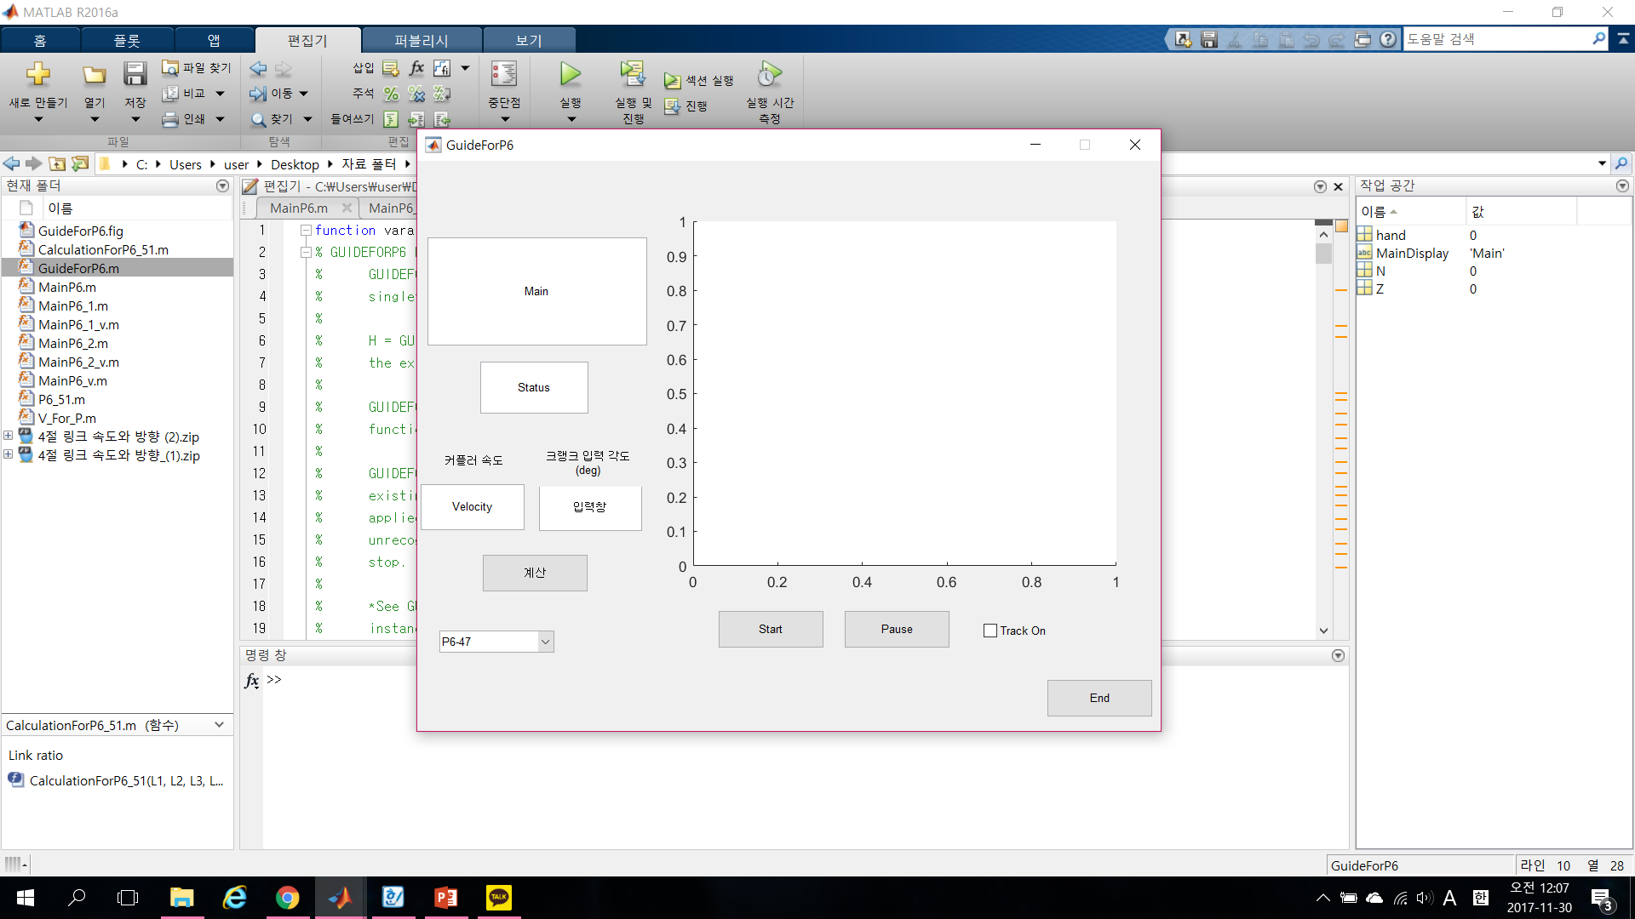
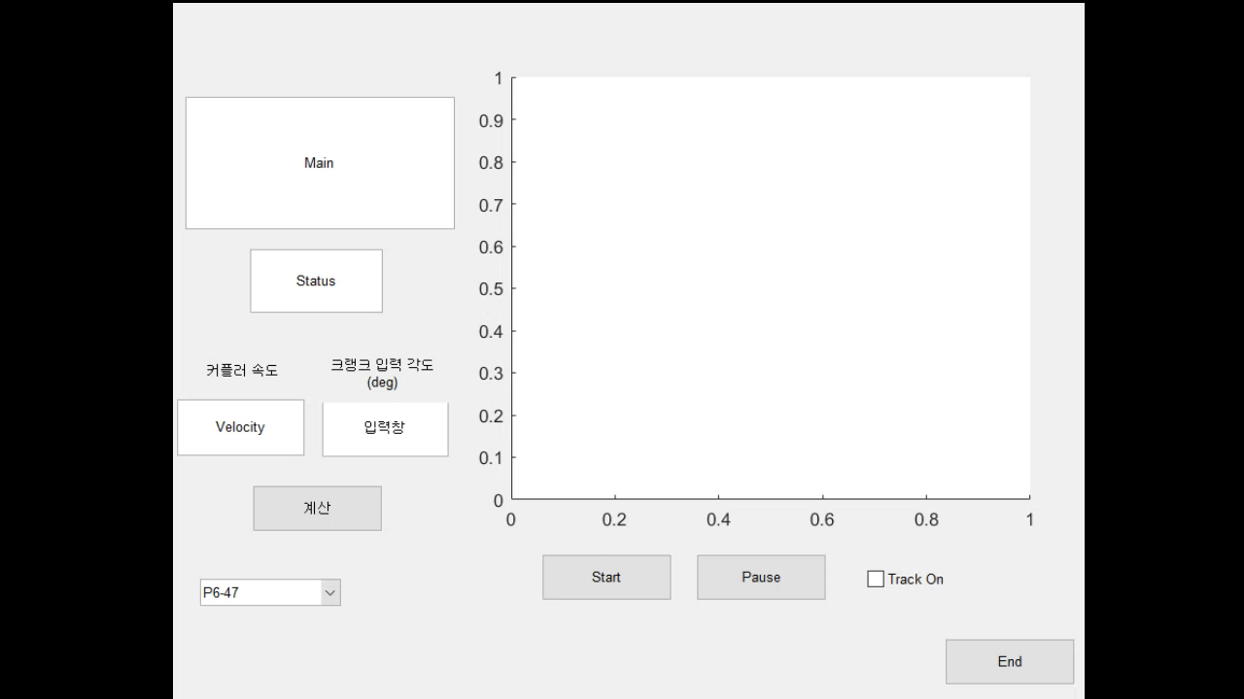
Main 함수
초기값
Calculatin 함수
계산값
입력
Guide
(javaScript)
Plot
표현

Slide 4
Main 함수 – 값 계산 후 시각화

Slide 5
Z가 짝수 일 경우 ‘Track on’ 실행
%% Set
if hand ==3
%initial condition
L1 = 1.82;
L2 = 0.72;
L3 = 0.68;
L4 = 0.85;
%% position
O2x=0;
O2y=0;
O4x=O2x + L1;
O4y=O2y + 0;
Ax=O2x + L2*cos(T2);
Ay=O2y + L2*sin(T2);
Bx=O4x + L4*cos(T4);
By=O4y + L4*sin(T4);
Px= Ax +0.97*cos(T3+54/180*pi);
Py= Ay +0.97*sin(T3+54/180*pi);
%Calculation
v=(V_P_x^2+V_P_y^2);
scale = 10^-3;
%============================
PVx = Px + V_P_x*scale;
PVy = Py + V_P_y*scale;
if rem(Z,2)==1
plot(Px,Py,'o');
hold on
axis([-2 2 -2 2])
title('4-Link-Mechanism')
else
x=[O2x Ax Px Bx Ax Bx O4x ];
y=[O2y Ay Py By Ay By O4y ];
plot(x,y,'linewidth',10);
grid on
axis([-2 2 -2 2])
title('4-Link-Mechanism')
hold on
a=[Px PVx];
b=[Py PVy];
plot(a,b, 'linewidth',5,'Color',[0.1,0.5,0])
hold off
end
drawnow()
함수 식별을 위한 번호
w2 = 80; %rpm
ThetaA = 54/180*pi;
%% Calculation
[T3 ,T4] = CalculationForP6_51(L1, L2 ,L3,L4,T2);
w3 = ( L2*w2 )*( sin( T4 - T2))/( L3 * sin( T3 -T4) ); %rpm
[V_P_x , V_P_y] = V_For_P(L1,w2,w3,T3,T2,ThetaA);
계산 함수 호출
속도 벡터 계산 및 스케일링

Slide 6
Calculation 함수 – 주어진 값을 가지고 계산 해주는 함수

Slide 7
function [T3 ,T4] = CalculationForP6_51(L1, L2 ,L3,L4,T2)
%Link ratio
K1=L1/L2;
K2=L1/L4;
K3=( (L2)^2-(L3)^2+(L4)^2+(L1)^2 )/(2*L2*L4);
K4=L1/L3;
K5=( (L4)^2-(L1)^2-(L2)^2-(L3)^2 )/(2*L2*L3);
%% function
%Calculate T3
E=-2*sin(T2);
D=cos(T2)-K1+K4*cos(T2)+K5;
F=K1+(K4 -1)*cos(T2) + K5;
T3=2*atan( ( -E-sqrt(E^2-4*D*F))/(2*D) );
%Calculate T4
A=cos(T2)-K1-K2*cos(T2)+K3;
B=-2*sin(T2);
C=K1-(K2+1)*cos(T2)+K3;
T4=2*atan(( -B-sqrt(B.^2 -4.*A.*C))/(2.*A) );
if imag(T3)~=0 || imag(T4)~=0
fprintf('Retry!! Not Proper Result ');
disp('If you want to try again ... Press Enter key');
return
else
%fprintf('ok -----> ');
end
Complex Double
계산 오류 Debug
Imag 허수 인식 함수 사용하여 복소수 발생시 알려주도록 코딩

Slide 8
Guide – UI 구현화

Slide 9
function GuideForP6_OpeningFcn(hObject, eventdata, handles, varargin)
handles.output = hObject;
% Update handles structure
guidata(hObject, handles);
%Initialize
evalin('base','clear all');
evalin('base','clc');
hand=0;
MainDisplay='Main';
Z=0; %Track on - Number
N=0; %number
assignin('base','hand', hand);
assignin('base','MainDisplay', MainDisplay);
assignin('base','Z',Z);
assignin('base','N',N);
Base
hand
MainDisplay
Z
N
호출
Gui 안에서 Global 변수로 사용 가능

Slide 10
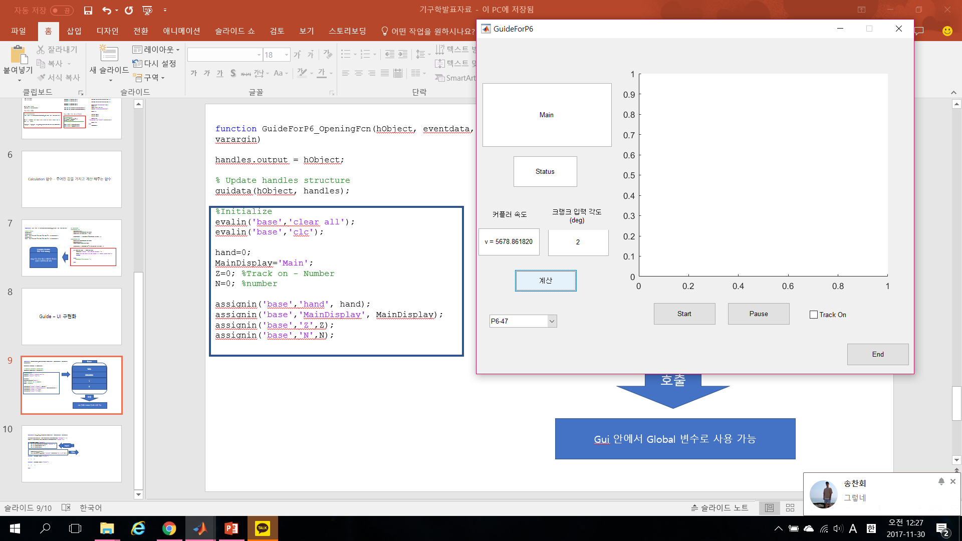
function Cal_but_Callback(hObject, eventdata, handles)
contents=cellstr( get(handles.popupmenu1,'String') );
Type = contents(get(handles.popupmenu1,'Value'));
if strcmp(Type,'P6-47')
T2 = get(handles.Input,'String');
T2 = str2double(T2);
T2 = T2/180*pi;
v=MainP6_2_v(T2);
set(handles.V_disp,'String',sprintf('v = %f',v));
elseif strcmp(Type,'P6-48')
. . .
elseif strcmp(Type,'P6-51’)
. . .
End
input
속도

Slide 11
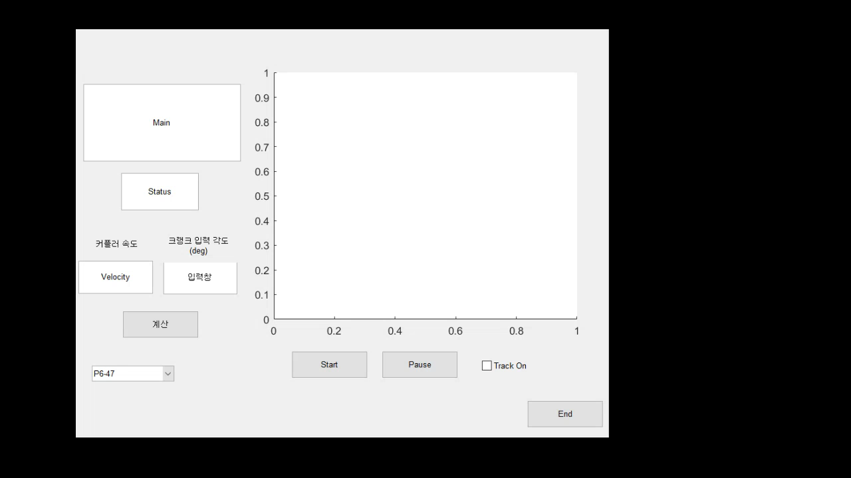
완성된 프로그램을 이용하여 문제 풀이

